Slide 1
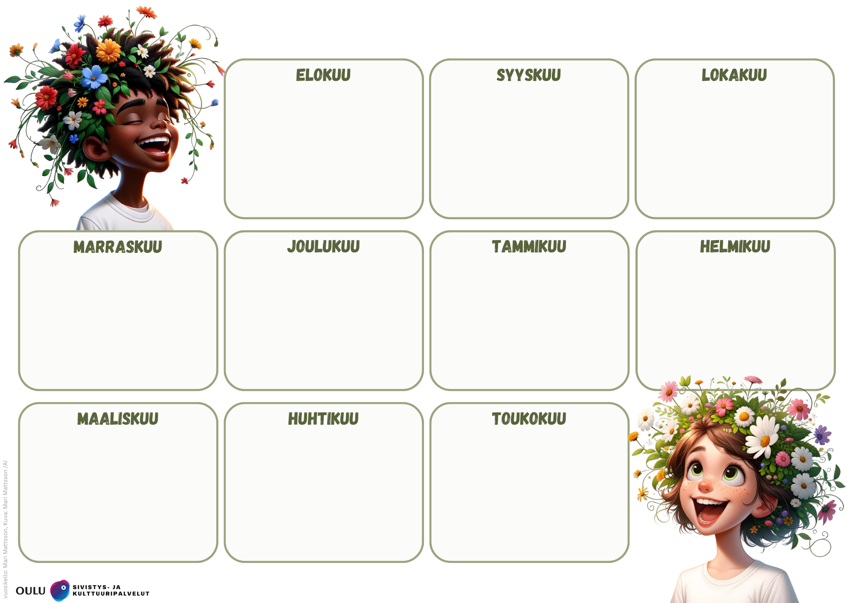
Tunne- ja turvataitokasvatuksen vuosikello 3.lk
To 28.8. klo 10.15-11.15 Harjoittelen toimimaan osana ryhmää.
Tiedän ryhmämme säännöt.
Pe 19.9. klo 11.00-12.00 Harjoittelen ilmaisemaan omia tunteitani ja tunnistan muiden tunteita.
Ti 28.10 klo 10.15-11.15
Osaan nimetä turvallisia aikuisia, joille voin kertoa huolistani ja peloistani.
Ke 17.12. klo 10.15-11.15
Harjoittelen antamaan kehuja ja ilmaisemaan mielipiteitäni rakentavasti
To 15.1. klo 11.00-12.00
Osaan kertoa itsestäni.
Harjoittelen tunnistamaan ja nimeämään omia ydinvahvuuksiani sekä kehitettäviä kasvuvahvuuksiani.
Pe 20.2. klo 10.15-11.15
Osaan nimetä erilaisia hyvältä ja huonolta tuntuvia kosketuksia.
Tiedän, että jokaisella on oikeus ja tarve omaan tilaan ja yksityisyyteen.
Ma 10.11. klo 11.00-12.00 Harjoittelen tunnistamaan kiusaamisen piirteitä omassa ja toisten käyttäytymisessä.
Ma 23.3. klo 11.00-12.00
Osaan kertoa, miten ikävältä tuntuvan kosketuksen kohdalla täytyy toimia.
Tiedän, mikä on huono salaisuus ja että siitä tulee kertoa luotettavalle aikuiselle.
Tiedän, että lapsen koskettaminen vahingoittavalla tavalla on rikos.
Ti 21.4. klo 10.15-11.15
Tunnistan oikeita ja vääriä toimintatapoja netissä ja peleissä.
Tiedän, millaista on toiset huomioon ottava viestintä netissä ja tunnistan hyvän nettikaveruuden piirteitä.
Ke 20.5. klo 11.00-12.00
Tunnen turvallisen mediankäytön pelisääntöjä.
Tiedän, mitä houkuttelu netissä tarkoittaa ja osaan turvaohjeet netin houkuttelutilanteisiin.
Tiedän, että voin kertoa huolista ja uhkaavista tilanteista turvalliselle aikuiselle.

Slide 2
Tunne- ja turvataitokasvatuksen vuosikello 4.lk
To 28.8. klo 10.15-11.15
Harjoittelen toimimaan osana ryhmää.
Tiedän ryhmämme säännöt.
Pe 19.9. klo 11.00-12.00
Harjoittelen huomaamaan ja vahvistamaan myönteisiä tunteita ja ajatuksia.
Ymmärrän myönteisten tunteiden ja ajatusten hyödyntämisen hankalien tilanteiden ja vastoinkäymisten kestämisessä.
Ti 28.10 klo 10.15-11.15
Osaan kuvailla, miltä kehossani tuntuu, kun olo on turvallinen tai turvaton.
Tiedän keinoja, miten turvattomuuden tunnetta voi rauhoittaa.
To 15.1. klo 11.00-12.00
Vahvistan itsetuntemustani.
Harjoittelen huomaamaan ja tuomaan esille toisten vahvuuksia.
Pe 20.2. klo 10.15-11.15
Harjoittelen puolustamaan omia rajojani sekä ilmaisemaan selkeästi ja jämäkästi oman mielipiteeni ja tahtoni.
Ma 10.11. klo 11.00-12.00 Osaan kertoa, mitä vahingollisia vaikutuksia kiusaamisella voi olla.
Tiedän keinoja lopettaa kiusaaminen.
Ke 17.12. klo 10.15-11.15
Harjoittelen tunnistamaan ajatuksiani ja tunteitani ristiriitatilanteissa.
Ma 23.3. klo 11.00-12.00
Harjoittelen tunnistamaan turvallisuutta uhkaavia tilanteita.
Osaan kertoa, miten toimitaan ja keneen voin ottaa yhteyttä turvallisuutta uhkaavissa tilanteissa.
Ti 21.4. klo 10.15-11.15
Osaan kertoa, miten erilaisissa median käyttöön liittyvissä tilanteissa tulee toimia.
Ke 20.5. klo 11.00-12.00
Tiedän turvaohjeet, jos minua kohtaan käyttäydytään epäasiallisesti tai turvallisuuttani uhataan netissä.
Ymmärrä, miksi omien tietojeni suojaaminen on tärkeää ja mitkä asiat ovat sellaisia, joita ei kannata netissä kertoa kaikille.
Osaan arvioida ja kertoa, kuinka hyvin olen suojannut omat tietoni verkossa ja somessa.

